Slide 1
Máy tính căn bản
IC³ Internet and Computing Core Certification Guide
Global Standard 4
Bài 1: Hệ điều hành

Slide 2
Giới thiệu bài thi IC3
Gồm 3 modules:
Computing fundamentals (những vấn đề cơ bản)
Key applications (các phần mềm ứng dụng)
Online (trực tuyến)
Mỗi bài thi: 50’ 45 câu.
Module 1: 650/ 1000 điểm
Module 2: 720/1000 điểm
Module 3: 620/1000 điểm

Slide 3
Mục tiêu bài học
Cách hệ điều hành làm việc
Cách khởi động và thoát khỏi Windows
Windows Desktop là gì
Phần mềm ứng dụng khác với hệ điều hành như thế nào
Cách sử dụng nút Start
Cách điều hướng trong Desktop
Cách sử dụng thanh tác vụ (taskbar)
Mối quan hệ giữa phần cứng và phần mềm
Các bản cập nhật phần mềm
Notes:
Pg 1

Slide 4
Hệ điều hành là gì?
Là tập hợp các chương trình được thiết kế để điều khiển toàn bộ các thiết bị phần cứng và phần mềm ứng dụng trong máy tính, tương tác và quản lý việc giao tiếp giữa máy tính và người sử dụng
  Quản lý các thiết bị đầu vào, các thiết bị đầu ra, và các thiết bị lưu trữ
  Quản lý các tập tin được lưu trữ trên máy tính
Mỗi máy tính đòi hỏi phải có hệ điều hành để thực hiện các chức năng
  Phải nạp vào bộ nhớ của máy tính trước khi tải bất kỳ phần mềm ứng dụng hoặc tương tác với người sử dụng
Notes:
Pg 1
Objective 1.1

Slide 5
Hệ điều hành là gì?
Disk Operating System (DOS)
  Hệ điều hành đầu tiên được phát triển cho máy tính PC
  Dựa trên văn bản
Hầu hết các hệ điều hành sử dụng giao diện đồ họa người dùng (GUI) tích hợp
  Các chức năng và các lệnh được đại diện bởi các trình đơn và các nút hoặc biểu tượng có thể nhấn vào
  Sử dụng «trỏ vào và nhấn" (point and click) để thực hiện hầu hết các công việc
Notes:
Pg 1
Objective 1.1

Slide 6
Hệ điều hành là gì?
Chương trình phần mềm được thiết kế để chạy trên một hệ điều hành cụ thể sử dụng cùng các nút bấm, biểu tượng hay hình ảnh cho các chức năng thường dùng
  Giảm thời gian cần thiết để tìm hiểu phần mềm mới
Quản lý phần cứng, các chương trình và các tập tin
Phần mềm ứng dụng cho phép người dùng làm việc hiệu quả
  phần mềm ứng dụng cho phép một người dùng trở nên hiệu quả hơn khi tạo các tài liệu hoặc hoàn thành các công việc
  chương trình ứng dụng sẽ tương tác với hệ điều hành một cách “vô hình” và bạn không nhận ra điều đó
Notes:
Pg 2
Objective 1.1

Slide 7
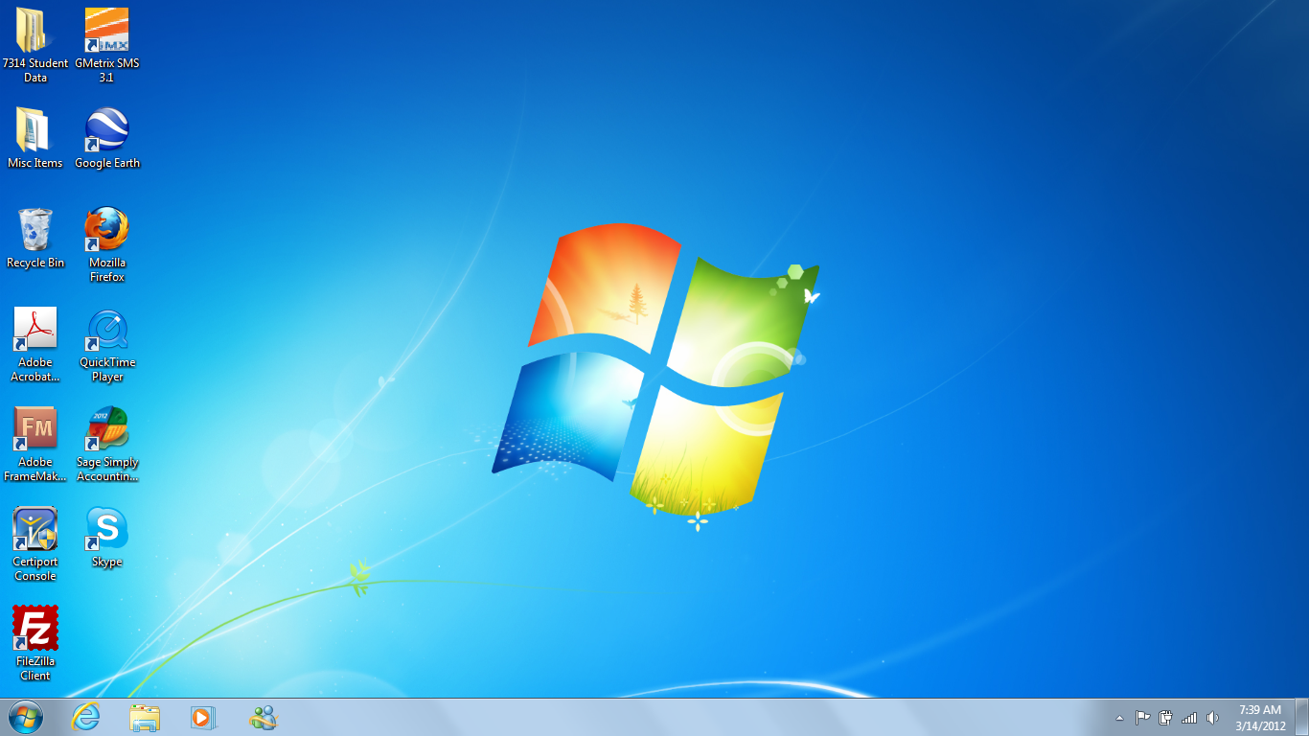
Các hệ điều hành hiện đại
Windows 7
Notes:
Pg 3
Objective 1.1

Slide 8
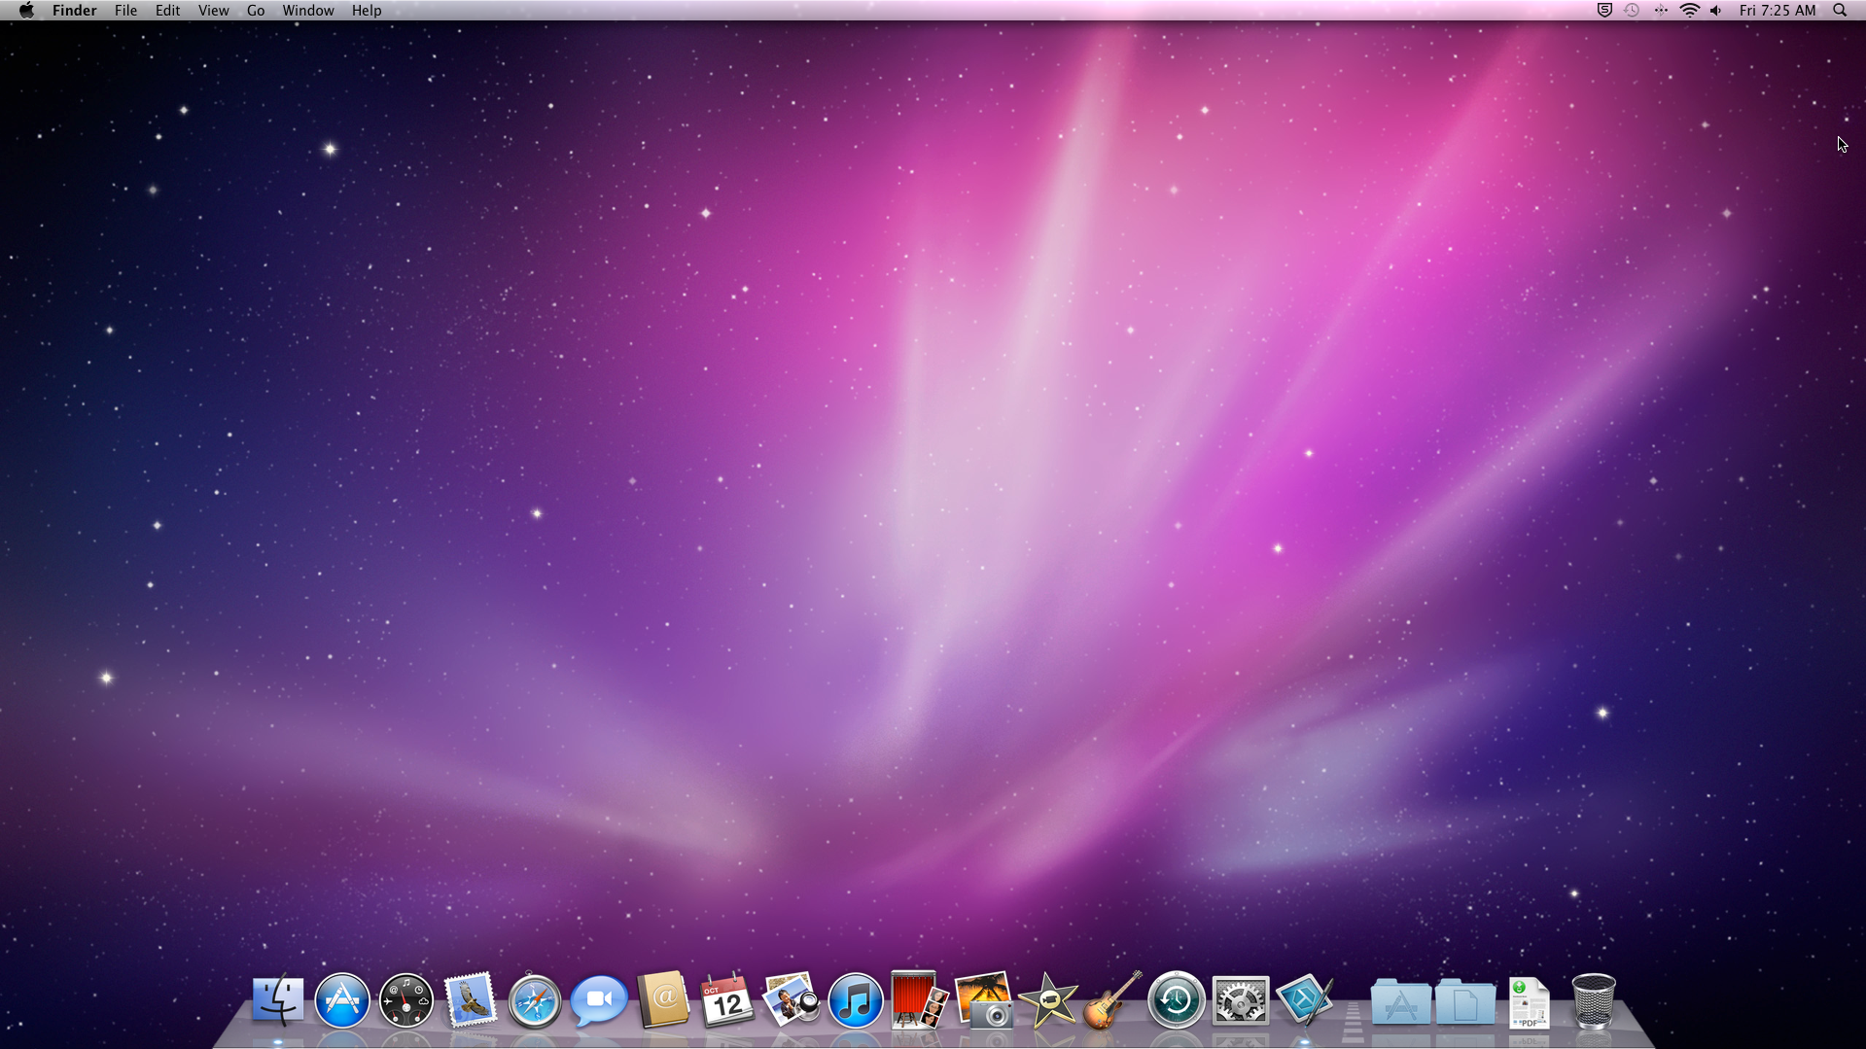
Các hệ điều hành hiện đại
Mac OS
Notes:
Pg 3-4
Objective 1.1

Slide 9
Các hệ điều hành hiện đại
UNIX
  Một trong những hệ điều hành đa nhiệm, đa người dùng đầu tiên
  Được phát triển vào năm 1969 cho các máy tính siêu lớn và các máy chủ
  Phiên bản mới hơn cho các hệ thống máy tính để bàn bao gồm giao diện đồ họa (GUI)
  sử dụng rộng rãi trong các trường đại học và các tổ chức nghiên cứu khoa học
  thường được sử dụng trên các máy cơ khí hoặc các ứng dụng hỗ trợ thiết kế trên máy tính (CAD)
Notes:
Pg 4
Objective 1.1

Slide 10
Các hệ điều hành hiện đại
Linux
  Phát triển đầu tiên vào năm 1991
  Miễn phí và có có khả năng tùy chỉnh
  Đóng gói thành các định dạng được gọi là các bản phân phối
    Bao gồm hệ điều hành, các tiện ích và các thư viện khác nhau, và thậm chí là một số phần mềm ứng dụng
    Được sử dụng rộng rãi trên các siêu máy tính và máy chủ cao cấp
    Rất phổ biến với các doanh nghiệp phát triển phần mềm
Notes:
Pg 4
Objective 1.1

Slide 11
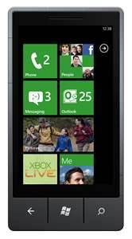
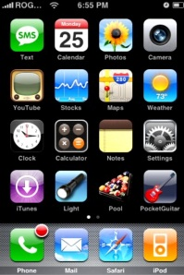
Các hệ điều hành hiện đại
Các hệ điều hành cho thiết bị cầm tay (Handheld Operating Systems)
  Sử dụng trên các PDA và Smartphone
  Tùy chọn cho mỗi hệ thống khác nhau tùy thuộc vào loại thiết bị cầm tay
  các hệ điều hành dành cho thiết bị cầm tay phổ biến: Symbian, Windows Mobile, Palm, iOS, Amdroid và Blackberry
Notes:
Pg 4
Objective 1.1

Slide 12
Các hệ điều hành hiện đại
Các hệ điều hành nhúng
(Embedded Operating Systems)
  Quản lý và điều khiển mọi hoạt động của các loại thiết bị cụ thể
  Khi thiết bị được khởi động, hệ điều hành nhúng được tải lên bộ nhớ
  Được thiết kế để gắn chặt và được chuyên biệt cao
    Chúng chỉ bao gồm các chức năng cụ thể cho các thiết bị cụ thể mà nó được phát triển
Notes:
Pg 5
Objective 1.1

Slide 13
Các khả năng và giới hạn của hệ điều hành
Tên tập tin có thể dài đến 255 ký tự
  Trên PC, không có thể bao gồm \ /: * <>? | trong tên tập tin
  Trên Mac, không thể sử dụng dấu hai chấm trong tên tập tin
Có thể mở nhiều chương trình cùng lúc
Có thể tùy chỉnh cho phù hợp với sở thích cá nhân
Máy tính độc lập (Stand-alone computer) - có thể cài đặt chương trình hoặc tải về các tập tin từ Internet
Máy tính mạng (Networked computer) - có thể không có đủ quyền để thực hiện một số tác vụ nhất định
Notes:
Pg 5-6
Objective 1.1

Slide 14
Các tính năng chung của hệ điều hành
có thể duy trì các tài khoản riêng biệt cho mỗi người dùng, theo dõi các tài liệu và các thiết lập của mỗi người dùng và giữ cho tài khoản người dùng được bảo mật
Khi bạn mở một máy tính chạy Windows 7 lần đầu tiên :
  Tài khoản người dùng của bạn không yêu cầu mật khẩu thì bạn sẽ được đăng nhập một cách tự động và màn hình Desktop sẽ xuất hiện
  Nếu sử dụng máy tính với nhiều tài khoản người dùng hoặc có yêu cầu mật khẩu, Windows sẽ hiển thị biểu tượng và bạn phải đăng nhập vào tài khoản của bạn bằng cách nhấp chuột vào biểu tượng tài khoản của bạn và nhập vào mật khẩu tương ứng
Notes:
Pg 6
Objective 1.1

Slide 15
Các tính năng chung của hệ điều hành
Cấp nguồn (Power On) / Tắt nguồn (Power Off)
  Khi máy tính khởi động lần đầu tiên, bấm nút nguồn
    Máy tính vận hành một tập các chương trình tự chuẩn đoán để đảm bảo rằng phần cứng thiết yếu đang hoạt động bình thường và sau đó tải hệ điều hành lên bộ nhớ
  Không bao giờ tắt hệ thống đơn giản bằng ấn nút nguồn
    Luôn luôn sử dụng tùy chọn Shut Down hoặc Power Off của hệ điều hành
    Đảm bảo rằng các thay đổi bất kì bạn đã làm trên hệ thống đã được lưu lại đúng cách và các tập tin tạm không cần thiết sẽ bị xóa đi
Notes:
Pg 6
Objective 1.1

Slide 16
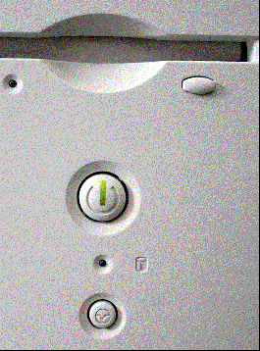
Các tính năng chung của hệ điều hành
Khởi động máy tính
  công tắc nguồn được đặt ở phía trước hoặc ở phía trên cùng thùng máy
  Công tắc nguồn của màn hình thường được đặt ở góc dưới bên phải
  Một số hệ thống máy tính để bàn chứa một nút khởi động lại (Reset)
  Vị trí của nút nguồn trên máy tính xách tay sẽ thay đổi nhưng thường là ở phía ngoài bên trái hoặc mặt trước phía trên cùng của máy tính xách tay, thường ở trên bàn phím
Power Button
Reset Button
Notes:
Pg 6-7
Objective 1.1

Slide 17
Các tính năng chung của hệ điều hành
Đầu tiên bật tất cả mọi thứ kết nối đến khối hệ thống (system unit).
  đảm bảo một dòng điện ổn định cho khối hệ thống khi nó được bật lên cuối cùng.
Bật khối hệ thống - đây là công tắc nguồn cuối cùng mà bạn bật lên.
  Hệ thống kiểm tra tất cả các thiết bị đang làm việc
  Sau đó bắt đầu tìm kiếm các tập tin của hệ điều hành
Notes:
Pg 7
Objective 1.1

Slide 18
Các tính năng chung của hệ điều hành
Chuyện gì xảy ra ở phía sau?
  Quá trình bật máy tính và tải hệ điều hành được gọi là khởi động (booting) máy tính
  Chip ROM-BIOS làm thủ tục khởi động có thể:
    Tải các lệnh lưu trữ trong ROM-BIOS vào bộ nhớ và thực thi các lệnh
    Máy tính tiến hành kiểm tra các thiết bị bên trong và bên ngoài của nó . Qua trình này được gọi là quá trình tự kiểm tra POST
    Chương trình BIOS kiểm tra và đếm bộ nhớ, sau đó máy tính tìm kiếm và tải hệ điều hành vào bộ nhớ
Notes:
Pg 7
Objective 1.1

Slide 19
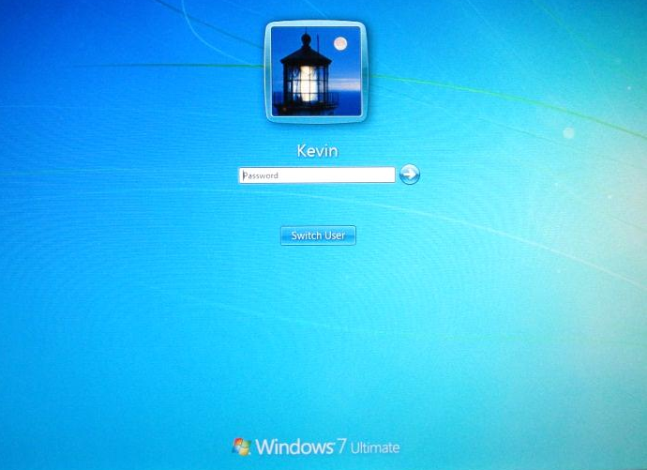
Các tính năng chung của hệ điều hành
Chuyện gì xảy ra ở phía sau?
  Khi hệ điều hành được tải xong, Windows sẽ hiển thị màn hình Chào mừng
  Nếu máy tính được kết nối
  vào một mạng nội bộ hoặc
  được thiết lập cho nhiều
  người dùng, Windows sẽ
  hiển thị màn hình đăng nhập
    Nhấn vào biểu tượng cho
    tài khoản người dùng
    hoặc nhập ID đăng nhập, gõ mật khẩu và nhấn ENTER
Notes:
Pg 7
Objective 1.1

Slide 20
Các tính năng chung của hệ điều hành
Thoát khỏi máy tính đúng cách
  Việc lưu các tập tin đang làm việc của bạn, đóng các chương trình đang mở, và đăng xuât hay tắt máy tính khi bạn làm việc xong là rất quan trọng
  Đừng bao giờ tắt máy tính của bạn mà không đóng các tập tin và các chương trình phần mềm đang mở đúng cách, luôn luôn tắt hoặc đăng xuất đúng cách
  Nhấp chuột vào nút Start để truy cập vào các tùy chọn Shut Down
    máy tính sẽ đóng tất cả các tập tin đang mở, đóng tất cả các chương trình, thoát khỏi hệ điều hành và sau đó tắt hoàn toàn máy tính
Notes:
Pg 7-8
Objective 1.1

Slide 21
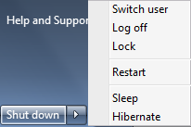
Các tính năng chung của hệ điều hành
Thoát khỏi máy tính đúng cách
1
Tắt
2
Các tùy chọn
để tắt máy tính
1
2
Switch user | Chuyển sang tài khoản người dùng khác mà không cần đăng xuất khỏi tài khoản hiện hành
Log off | Đóng tất cả các mục đang mở, đăng xuất ra khỏi tài khoản người dùng hiện tại, và trở về màn hình đăng nhập.
Lock | Ẩn desktop đằng sau một màn hình đăng nhập cho đến khi đăng nhập trở lại vào hệ thống.
Notes:
Pg 8
Objective 1.1

Slide 22
Các tính năng chung của hệ điều hành
Thoát khỏi máy tính đúng cách
Restart | Đóng tất cả các mục đang mở và khởi động lại máy tính mà không cần ngắt nguồn, còn được gọi là khởi động lại hoặc khởi động ấm. Khởi động lại hệ thống theo cách này sẽ xóa bộ nhớ và tải lại hệ điều hành, nhưng hệ thống sẽ không thực hiện các bài kiểm tra tự chẩn đoán
Sleep | màn hình sẽ tắt và thường quạt máy tính cũng dừng lại. Đèn ở bên ngoài các thùng máy có thể nhấp nháy hoặc chuyển sang màu vàng để chỉ ra rằng máy tính đang ngủ. Windows đặt công việc và các thiết lập của bạn vào bộ nhớ và sau đó máy sẽ tiêu tốn một lượng rất nhỏ năng lượng. lệnh Sleep có thể xuất hiện là Standby.
Hibernate | Chỉ có sẵn trên máy tính xách tay; bấm vào tùy chọn này để đặt một máy tính xách tay vào một chế độ mà nó hoàn toàn không tiêu tốn điện năng. Khi bạn nhấn nút nguồn trên một máy tính xách tay đang ngủ đông, hệ thống khởi động trở lại và lại tiếp tục về trạng thái trước khi bạn đặt nó vào ngủ đông
Notes:
Pg 8-9
Objective 1.1

Slide 23
Các tính năng chung của hệ điều hành
Luôn luôn để Windows hoàn thành qúa trình tắt hay khởi động lại đúng cách
Nếu có sự cố mất điệp áp gặp phải khi máy đang ở chế độ sleep hoặc standby, bạn sẽ bị mất những thông tin chưa được lưu lại
Để tắt Standby và quay trở lại chế độ bình thường, chỉ cần di chuyển chuột hoặc nhấn một phím trên bàn phím
Để tắt chế độ Hibernate, hãy sử dụng nút Power
Notes:
Pg 9
Objective 1.1

Slide 24
Tìm hiểu Windows Desktop
 | 1 | Các biểu tượng | 3 | Màn hình desktop | 5 | Thanh tác vụ
 | 2 | Con trỏ chuột | 4 | Nút Start
1
2
3
4
5
6
Notes:
Pg 11
Objective 1.2

Slide 25
Tìm hiểu Windows Desktop
Desktop Icons | Đây là các “shortcuts” (đường tắt) bạn có thể sử dụng để mở các chương trình, thư mục hay tập tin thường dùng
Mouse Pointer | Con trỏ chuột là mũi tên di chuyển cùng hướng khi bạn di chuột.
Desktop | Đây chính là vùng làm việc hay màn hình trên đó xuất hiện các cửa sổ, biểu tượng, trình đơn, hộp thoại, và thanh sidebar. Bạn có thể tùy chỉnh hình thức của desktop
Start Button | Nút này được sử dụng để khởi động chương trình, mở văn bản, tìm kiếm các mục trong máy tính và tìm thông tin trợ giúp cũng như đăng xuất và tắt máy tính.
Taskbar | Thanh ngang ở dưới cùng của màn hình bao gồm nút Start, nút cho chương trình đang mở và các tập tin, và vùng thông báo.
Taskbar Notification Area | bao gồm một đồng hồ và các biểu tượng giao tiếp hiển thị trạng thái của các chương trình và thiết lập hệ thống, các nút tác vụ cho các chương trình và các tập tin đang mở.
Notes:
Pg 11
Objective 1.2

Slide 26
Điều hướng trong Desktop
Sử dụng một thiết bị trỏ (Pointing Device)
  Để chọn một mục, di chuyển con trỏ chuột (hình mũi tên) ở trên mục và sau đó nhấn nút chuột trái một lần. Hành động này được gọi là nhấp chuột đơn (single-click)
  Để kích hoạt một mục, trỏ mũi tên của con trỏ chuột ở mục đó và nhấn nút chuột trái hai lần liên tiếp. Hành động này được gọi là nhấp đúp chuột (double-click)
  Để hiển thị một trình đơn tắt (shortcut menu) với nhiều tùy chọn hơn, điểm mũi tên ở mục và nhấn nút chuột phải một lần. Hành động này được gọi là nhấp chuột phải (right-click)
Sử dụng bàn phím (Using the Keyboard)
  Một số chức năng có thể được truy xuất thông qua các phím tắt
  Nhiều phím tắt đã được chuẩn hóa giữa các ứng dụng
Notes:
Pg 12
Objective 1.2

Slide 27

Sử dụng nút khởi động (Start Button)
Là cách chính để khởi động các chương trình, tìm các tập tin, truy cập tính năng trợ giúp trực tuyến, đăng xuất khỏi mạng, chuyển đổi giữa các người dùng, hay tắt máy tính
Để kích hoạt nút Start:
  Nhấp chuột vào nút Start, hoặc
  Nhấn phím Windows, hoặc
  Nhấn CTRL + ESC
Notes:
Pg 12
Objective 1.2

Slide 28
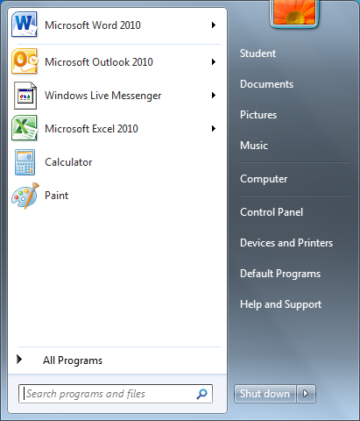
Sử dụng nút khởi động (Start Button)
1
3
1 | Vùng chương trình được đánh dấu
2 | Các chương trình sử dụng gần đây
3 | Các thư mục hệ thống hữu ích
4 | Hộp tìm kiếm (Search Box)
2
4
Notes:
Pg 12
Objective 1.2

Slide 29
Sử dụng nút khởi động (Start Button)
◆ xuất hiện bên cạnh một lệnh cho biết có một thực đơn phụ sẽ hiển thị khi bạn chọn mục này
) xuất hiện bên cạnh một lệnh cho biết có một thực đơn phụ sẽ hiển thị khi bạn chọn mục này
Để trở lại thực đơn Start chính, nhấp chuột vào lệnh Back
Để chọn các mục từ trình đơn Start:
  Nếu sử dụng chuột, nhấn vào nút Start một lần. Trỏ chuột vào All Programs để hiển thị một danh sách các chương trình mà bạn có thể lựa chọn để bắt đầu
  Nếu sử dụng bàn phím, bấm phím Windows để hiển thị trình Start, Sau đó nhấn các phím mũi tên để di chuyển đến các lệnh cần thiết, và khi nó được nổi bật lên, bấm ENTER để kích hoạt nó
Notes:
Pg 14
Objective 1.2

Slide 30
Làm việc với một chương trình ứng dụng
Các chương trình ứng dụng cho phép con người thực hiện công việc hiệu quả bằng cách sử dụng các máy tính
Mỗi hệ điều hành đều cung cấp một phương thức để bắt đầu các chương trình ứng dụng
Khi bạn đóng chương trình ứng dụng, bộ nhớ đã được sử dụng bởi ứng dụng đó được giải phóng và sẵn sàng cho hệ điều hành tái phân bổ cho tác vụ khác
Hệ điều hành giám sát công việc của bạn để xác định các yêu cầu cụ thể
Notes:
Pg 14
Objective 1.2

Slide 31
Sử dụng thanh tác vụ (Taskbar)
Theo mặc định, thanh tác vụ nằm dưới cùng màn hình Windows.
Bao gồm nút Start, một vùng thông báo, đồng hồ, và một nút taskbar cho mỗi chương trình mở
Windows tự động cài một số chương trình thường dùng trên thanh tác vụ để dễ truy cập
1
Start
2
Taskbar Buttons
3
Notification Area
4
Show desktop
1
2
3
4
Notes:
Pg 14-15
Objective 1.2
.

Slide 32
Sử dụng thanh tác vụ (Taskbar)
Start Button | Nhấn vào đây để mở trình đơn và chọn đối tượng để mở các chương trình, tìm các tập tin, hoặc tắt máy.
Taskbar Buttons | Nút hiển thị cho mỗi chương trình ứng dụng đang mở và một số ứng dụng được xây dựng sẵn trong Windows. Nhấp chuột vào nút trên thanh tác vụ để kích hoạt chương trình hoặc cửa sổ.
Notification Area | Hiển thị đồng hồ, biểu tượng và lối tắt (shortcut)
Show desktop button | Bạn có thể trỏ vào nó để làm cho tất cả các cửa sổ đang mở trở nên trong suốt trong chốc lát, vì vậy bạn có thể thấy Desktop trong khoảng thời gian đó. Nhấp chuột vào nó để ngay lập tức thu nhỏ tất cả cửa sổ đang mở trên Desktop. Khôi phục lại tất cả các cửa sổ về trạng thái trước đó bằng cách nhấp chuột vào nó một lần nữa
Notes:
Pg 16
Objective 1.2

Slide 33
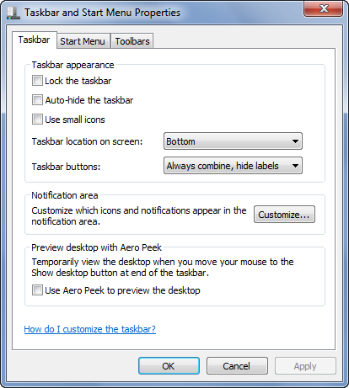
Sử dụng thanh tác vụ (Taskbar)
Để di chuyển thanh tác vụ:
  Đặt trỏ chuột vào khoảng trống của thanh tác vụ và kéo sang bên nào đó của màn hình
  Để ngăn những thay đổi đối với thanh tác vụ, nhấp chuột phải vào bất kì chỗ trống nào của thanh tác vụ và đảm bảo rằng tính năng Lock the taskbar đã được kích hoạt
Để tùy biến các thuộc tính đối với thanh tác vụ:
  nhấp chuột phải vào thanh tác vụ và chọn Properties, hoặc
  nhấp chuột phải vào nút Start và chọn Properties
Notes:
Pg 15
Objective 1.2

Slide 34
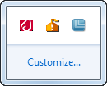
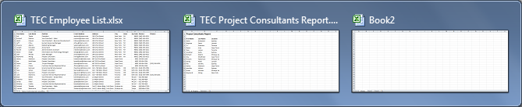
Sử dụng thanh tác vụ (Taskbar)
Nhấp (Show hidden icons) để tạm thời hiển thị các biểu tượng ẩn
Khi bạn khởi động chương trình, một nút
xuất hiện trên thanh tác vụ cho biết chương trình đang chạy
  một cửa sổ quan sát trước xuất hiện cho từng tập tin khi bạn đưa con trỏ chuột vào nút chương trình trên thanh tác vụ
Notes:
Pg 15-16
Objective 1.2

Slide 35
Mối quan hệ giữa phần cứng và phần mềm
Phần cứng (Hardware)
  các thiết bị và thành phần vật lý cấu thành máy tính được gọi là phần cứng
Phần mềm (Software)
  Hệ điều hành và các chương trình ứng dụng
  Được thiết kế để làm việc với các kiểu phần cứng máy tính cụ thể
  phần mềm mới (được thiết kế với các hệ thống tính toán hiện đại) không thể vận hành chính xác trên các hệ thống cũ nếu các hệ thống cũ đó không đủ nhanh hoặc không thể cung cấp khả năng theo yêu cầu
  Nếu bạn phải dùng một phiên bản cụ thể của phần mềm để thực hiện một tác vụ, sự lựa chọn phần mềm này có thể kéo theo loại máy tính bạn phải sử dụng để chạy phần mềm đó.
Notes:
Pg 18
Objective 1.1

Slide 36
Tìm hiểu về các bản cập nhật (Updates)
Các bản vá lỗi (patches) | Tập tin của mã lập trình được chèn vào trong một chương trình hiện tại để giải quyết một vấn đề đã biết. Các bản vá lỗi là các giải pháp tạm thời đến khi các vấn đề có thể được sửa chữa triệt để.
Các bản cập nhật (updates) | giải quyết các vấn đề bảo mật và cải thiện hiệu suất. Các bản cập nhật được phát hành khi cần thiết
Các gói dịch vụ (service packs) | một gói dịch vụ là một tập hợp của nhiều bản cập nhật để phát hành điển hình sau khi có đủ các bản cập nhật được tích lũy để đảm bảo cho việc phát hành
Windows Updates | Các bản cập nhật bảo mật hoặc thiết yếu nhằm chống lại các vấn đề về lỗ hổng bảo mật, các vi-rút máy tính và các phần mềm gián điệp. Các bản cập nhật khác sửa lỗi không liên quan đến bảo mật hoặc mở rộng, cải thiện một tính năng nào đó.
Notes:
Pg 18
Objective 1.1

Slide 37
Tìm hiểu về các bản cập nhật (Updates)
Tự động cập nhật (Automatic Updating)
  Có thể được thiết lập để tự động kiểm tra và cài đặt các bản cập nhật mới nhất
  Có thể thiết lập Windows Update để kiểm tra và tải về các bản cập nhật và thông báo cho bạn rằng các bản cập nhật sẵn sàng để cài đặt
Các loại bản cập nhật (Update Categories)
  Quan trọng (Important) - các bản cập nhật này bao gồm các bản cập nhật bảo mật hoặc thiết yếu
  Khuyến nghị (Recommended) - các bản cập nhật này bao gồm các bản cập nhật phần mềm và các tính năng mới hoặc cải tiến.
  Tùy chọn (Optional) - các bản cập nhật này bao gồm phần mềm bạn có thể cài đặt bằng tay
Notes:
Pg 19
Objective 1.1

Slide 38
Tóm tắt bài học
Cách một hệ điều hành làm việc
Cách khởi động và thoát khỏi Windows
Windows Desktop là gì
Phần mềm ứng dụng khác với hệ điều hành như thế nào
Cách sử dụng nút Start
Cách điều hướng trong desktop
Cách sử dụng thanh tác vụ (taskbar)
Hiểu được mối quan hệ giữa phần cứng và phần mềm
Hiểu được các bản cập nhật phần mềm
Notes:
Pg 22

Slide 39
Câu hỏi ôn tập
1. Bạn sẽ sử dụng một hệ điều hành cho những nhiệm vụ nào sau đây?
a. Tạo một danh sách liên lạc.
b. Xóa các tập tin trong một thư mục.
c. Tính toán giá trị thu được từ một khoản đầu tư.
d. Hiệu chỉnh các tập tin âm thanh và video.
2. Làm thế nào bạn có thể vị trí con trỏ trên màn hình nền Windows?
a. Nút Start
b. Nhấn Spacebar để xem nó
c. Mũi tên màu trắng
d. Nút cuối cùng trên thanh tác vụ Windows
Notes:
Pg 22

Slide 40
Câu hỏi ôn tập
3. Làm thế nào để hiển thị một shortcut menu cho một mục trên màn hình nền Windows?
  a. Nhấp chuột trái
  b. Nhấp chuột phải
  c. Nhấp đúp vào một trong hai nút chuột
  d. Chạm vào bánh xe cuộn (scroll wheel).
4. Để xem các chương trình được cài đặt trên hệ thống của bạn, với tùy chọn từ nút Start bạn sẽ sử dụng?
  a. Documents
  b. All Programs
  c. Search
  d. Danh sách các mục trong Quick Start
Notes:
Pg 22

Slide 41

Câu hỏi ôn tập
5. Khoanh tròn trong hình dưới đây vào nút mà bạn sẽ sử dụng trong vùng thông báo để hiển thị màn hình nền ngay lập tức:
6. Cách tốt nhất để tắt máy tính là gì?
a. Nhấn công tắc nguồn trên thùng máy.
b. Chọn Shut down từ nút Start và để cho nó hoàn tất quá trình.
c. Nhấn tổ hợp phím CTRL+ALT+DELETE hai lần
d. Nhấn ESC.
Notes:
Pg 22

Slide 42
Câu hỏi ôn tập
7. Gói dịch vụ (service pack) là gì?
a. Một tập hợp các bản cập nhật phần mềm.
b. Một hình thức của phần mềm gián điệp.
c. Một chế độ tắt máy được thiết kế để tiết kiệm pin
d. Một hệ điều hành nhúng.
Notes:
Pg 25

